Slide 1
Clouds computing
Projektování distribuovaných systémů
Ing. Jiří ledvina, CSc.
Notes:
Klepněte a vložte poznámky.

Slide 2
Úvod
Buzzworld
Princip – statistické multiplexování
Předchůdci
Distribuované počítání -
Gridy -
Webové technologie -
Service computing – rozvíjející se mezioborová disciplína, která na základě vědy a techniky, využívající výpočetní techniku a informační technologie, modeluje, vytváří, provozuje a spravuje podnikové služby (business services).
Virtualizace – přinesla klíčové technologie pro cloud computing

Slide 3
Úvod
Distribuované počítání
součást distribuovaných systémů
skládá se ze samostatných počítačů propojených komunikační sítí
interakce pro dosažení společného cíle
distribuovaný algoritmus, distribuovaný program, distribuované programování
Grid
forma distribuovaného počítání
kombinace výpočetních zdrojů z různých administrativních domén využitá k dosažení společných cílů.
zpracování dat bez vzájemné interakce
může být specializován na konkrétní aplikace
často konstruován jako knihovny - middleware

Slide 4
Úvod
Definice
Clouds jsou velké skupiny snadno využitelných a přístupných virtualizovaných prostředků.
Tyto zdroje mohou být dynamicky překonfigurovány tak, aby se přizpůsobily proměnnému zatížení, což dovoluje optimální využívání těchto zdrojů.
Tato skupina zdrojů je obvykle využívána podle modelu pay-per-use (plať za užití), ve kterém jsou poskytovatelem infrastruktury nabízeny záruky prostřednictvím vlastní SLA (Service Level Agreement).

Slide 5
Úvod
Příklady
IBM Blue Cloud
Amazon Elastic Compute Cloud (EC2)
Google Google App Engine
Microsoft Windows Azure Platform
Salesforce Force.com
Odlišnosti
architektura (programovací jazyk, operační systém), např. Webová aplikace
programování – komunikace mezi procesy, přístup k síti, přístup k paměti, middleware

Slide 6
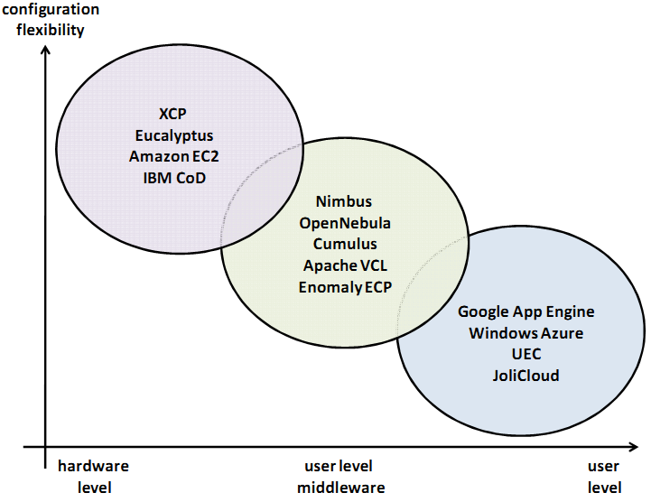
Úvod

Slide 7
Úvod
Představují nový model poskytování a využívání služeb s využitím internetových technologií
Kancelářské aplikace
Distribuované výpočty
Operační systémy v prohlížečích

Slide 8
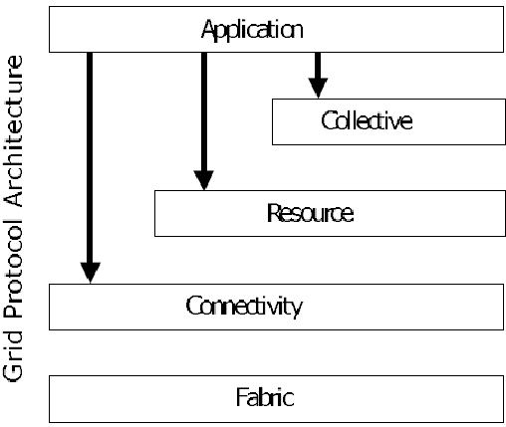
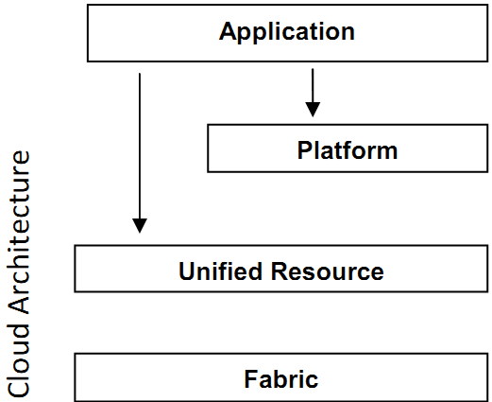
Úvod – porovnání GRID - CLOUD
GRID CLOUD

Slide 9
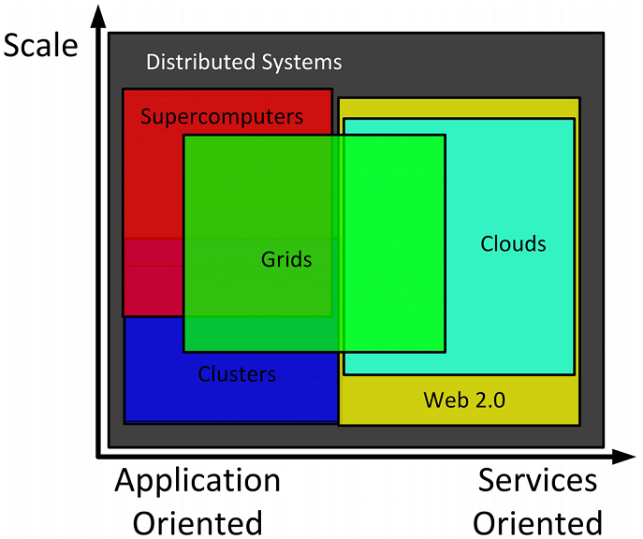
Úvod
Porovnání
DS
Grids
Clouds
Web 2.0

Slide 10
Co je to Cloud
Poskytuje IT prostředky formou služby využitím internetových technologií
Obvykle bez nutnosti instalovat cokoliv na straně konzumenta
Umožňuje samoobslužné objednávání služby
Na základě nastavení se připraví služba k použití
Služby jsou ve standardizované nabídce
Lze flexibilně specifikovat implementační modely (test, development)
Model pay-per-use – platím za skutečné užití služby

Slide 11
Úvod – hlavní problémy
Vyjednávání – API, rozhraní mezi vývojářem a cloudem, web service, řízení virtuálních strojů, soubor programovacích primitiv. Kromě výpočtu též přiřazení kvality službám, vyvážení zdrojů, elastické aplikace, strategie zálohování, geografická omezení, bezpečnost, atd.
Rozhodování – plánování aplikací s ohledem na maximální využití zdrojů. Proto musí aplikace kromě kódu obsahovat i další informaci, která je k dispozici předem a která slouží k virtualizaci požadavků (topologie, komunikace).
Provoz – komunikační protokoly a konfigurace cloudu, komunikace mezi uzly, rezervace zdrojů.

Slide 12
Standardizace
NIST Cloud Computing Reference Architecture (National Institute of Standards and Technology
Organizace zapojené do vývojové skupiny (více než 215)
US Army, DHS, DOJ, DOT, NARA, NASA, NSA, EMC, GSA, ATT, Amazon, CA Technologies, Cisco, HP, IBM, Intel, Microsoft, Oracle, VmWare, Virtual Global, TM Forum, IEEE, CSA, Tech America, Johns Hopkins University, Deloitte, Fujitsu, SAIC, BAH, etc

Slide 13
NIST Cloud architecture, osoby a obsazení
Cloud consumer (spotřebitel)
využití služeb cloud providera
Cloud provider (poskytovatel)
vytváření služeb pro cloud consumera
Cloud broker
řídí využívání služeb a potvrzuje vztahy poskytovatelem a spotřebitelem
Cloud auditor
nezávislé posuzování služeb, operací, výkonnosti a bezpečnosti clcoud implementace
Cloud carrier
propojení a přenos cloud services mezi poskytovatelem a spotřebitelem

Slide 14
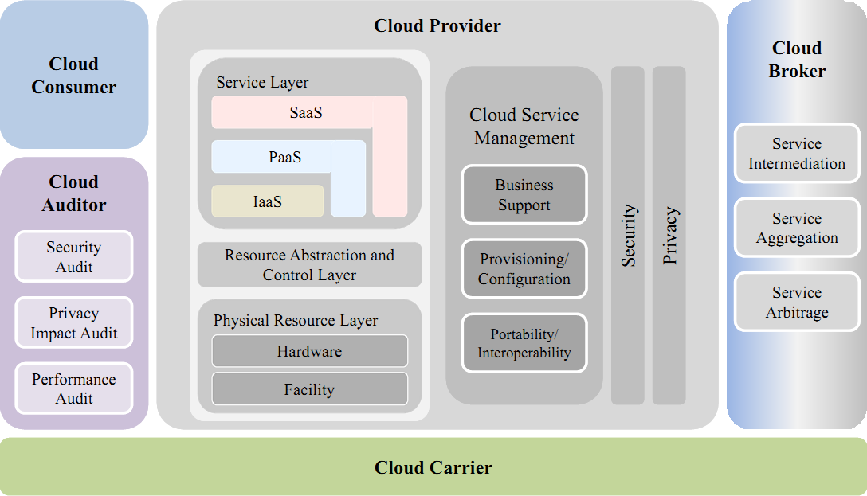
NIST Cloud architecture
Osoby a obsazení

Slide 15
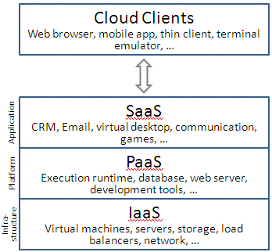
Distribuční model
Data centers
IaaS – Infrastructure as a Service (EC2, S3)
PaaS – Platform as a Service (Google App engine, Microsoft Azure)
SaaS – Software as a Service (Microsoft’s Live Mesh)

Slide 16
Distribuční model
IaaS – Infrastructure as a Service
PaaS – Platform as a Service
SaaS – Software as a Service
IAAS – Infrastructure as a Service – Infrastruktura jako služba
Poskytovatel ustavuje a řídí fyzické zpracování, paměť, síťování, prostředí hostingu a infrastrukturu cloudu.
Uživatel vytváří, instaluje, spravuje a monitoruje služby a operace v IT infrastruktuře

Slide 17
Distribuční model
IaaS – Infrastructure as a Service
PaaS – Platform as a Service
SaaS – Software as a Service
PAAS – Platform as a Service – Platforma jako služba – poskytuje prostředky pro podporu celého životního cyklu tvorby a poskytování webových aplikací a služeb
Poskytovatel spravuje infrastukturu cloudu a middleware pro uživatele, zajišťuje vývoj, nasazení a správu prostředků pro platformu spotřebitelů
Uživatel vyvíjí, testuje, nasazuje a spravuje aplikace hostující v prostředí cloudu

Slide 18
Distribuční model
IaaS – Infrastructure as a Service
PaaS – Platform as a Service
SaaS – Software as a Service
SAAS – Software as a Service – Software jako služba – aplikace je pronajímána uživateli (LotusLive, GoogleApps)
poskytovatel instaluje, udržuje, podporuje softwareové aplikace v infrastruktuře cloudu
uživatel používá aplikaci nebo službu pro provoz podnikových procesů

Slide 19
Cloud – poskytované služby
IaaS – (infrastructure) - paměť, CDN, zálohování a obnova, výpočet, hostování na dané platformě, řízení služeb.
PaaS – (platform) - databáze, business inteligence (postupy pro získání informací a lepší pochopení trhu), vývoj a testování, integrace.
SaaS – (software) - údržba dokumentů, spolupráce, CRM (Customer relationship management – získávání informací od zákazníků), obchod, účtování, ERP (Enterprice resource planning – integrace a automatizace procesů souvisejících s produkčními činnostmi podniku), lidské zdroje, sociální sítě, finance, správa obsahu (content management – redakční systém), elektronická pošta, office productivity network – zdroj jedinečných informací pro managery.

Slide 20
Cloud - služby
Nasazení služby – service deployment – aplikace pro centrální administraci a správu.
Orchestrace služby – service orchestration - představuje automatické uspořádání, koordinaci a řízení složitých počítačových systémů, midleware a služeb (wikipedie)
Správa služeb cloudu – cloud service management –
Bezpečnost – security
Důvěrnost – privacy

Slide 21
Cloud – nasazení služby
Privátní cloud – provozován výhradně pro organizaci, řízen organizací nebo třetí stranou, vytvářen vlastní organizací nebo mimo ni
Skupinový cloud – infrastruktura cloudu je rozdělena mezi několik organizací, podporuje konkrétní zájmovou skupinu (stejné zájmy, požadavky na bezpečnost, politiky). Může být řízena organizací nebo třetí stranou. Může být vytvořena organizací nebo mimo ni.
Veřejný cloud – je k dispozici veřejnosti nebo velkým průmyslovým skupinám a je vlastněna organizací prodávající služby cloudu.
Hybridní cloud – infrastruktura vznikne spojením dvou nebo více cloudů (privátní, skupinový, veřejný), které zůstanou jedinečné, ale jsou vzájemně propojeny standardy nebo technologiemi, které dovolují přenositelnost aplikací (vyvažování zátěže).

Slide 22
Cloud – bezpečnost a důvěrnost
Autentizace a autorizace – ověření pravosti a autorizace uživatelů cloudu s využitím dříve vytvořených pověřovacích listin (credentials)
Dostupnost – zajištění včasného a spolehlivého přístupu k informacím
Správa identit – prosazování politik přístupu pro uživatele přistupující ke cloudu
Integrita – ochrana informace před nevhodnou modifikací nebo zničením, zahrnující autentičnost informací a nepopiratelnost.
Monitorování bezpečnosti a zachycování incidentů – automatické monitorování infrastruktury poskytovatele pro prokázání shody s politikami uživatelské bezpečnostní politiky a audit.

Slide 23
Cloud – bezpečnost a důvěrnost
Řízení bezpečnostní politiky – konfigurace, generování, vymáhání, audit, obnova bezpečnostních politik pro uživatele přistupujícího ke cloudu.
Ochrana zajištěné, správné a konzistentní kolekce, zpracování, komunikace užití a dispozice personální informace a personálně identifikovatelné informace v cloudu

Slide 24
Cloud - auditor
Hodnocení služeb nabízených poskytovatelem cloudu z pohledu bezpečnostních kontrol, dopadu na soukromí, výkonnost, atd.
Provádí vyhodnocení bezpečnostních kontrol v informačním systému s cílem určit, do jaké míry jsou služby implementovány korektně, tak jak by měly a přinesly očekávaný výsledek vzhledem k bezpečnostním požadavkům na systém.
Audit je zvláště důležitý pro federální agentury, kdy by mělo být umožněno třetím stranám posouzení bezpečnostních kontrol poskytovatelům cloudu.

Slide 25
Cloud - broker
S rozvojem cloud computingu může být řízení a integrace služeb cloudu pro uživatele příliš složitá
Hlavní služby poskytované cloud brokerem patří
Service arbitrage – arbitrážní služby jsou podobné agregačním službám s tím rozdílem, že nejsou fixní. Arbitrážní služby dovolují pružné a výhodné volby pro brokera. Např. broaker může použít službu ohodnocení kredity a vybrat si to nejlepší bodování z více agentur.
Service intermediation – zprostředkování služeb – cloud broaker může zlepšovat službu zlepšením některých schopností a poskytne službu s přidanou hodnotou uživatelům cloudu.
Service aggregation – integrace více služeb do jedné nebo více nových. Zajišťuje integraci dat a bezpečný přesun dat mezi zákazníkem cloudu a více poskytovateli cloudu.

Slide 26
Cloud - carrier
Poskytuje přístup zákazníků ke cloudu prostřednictvím sítě a komunikačních zařízení (počítače, telefony, mobilní zařízení pro přístup do internetu, atd.
S pomocí SLA (Service Level Agreements) poskytuje konzistentní služby a umožňuje specializované a šifrované spojení.

Slide 27
Mobile Cloud Computing (MCC)
Výhody
prodloužení života baterií
zvětšení kapacity datového prostoru, zvýšení výpočetního výkonu
vyšší spolehlivost
dynamické přidělování zdrojů
Škálovatelnost
sdílení nákladů na zdroje a služby
jednoduchá integrace služeb od různých poskytovatelů

Slide 28
Mobile Cloud Computing (MCC)
Aplikace
mobilní komerce (transakce, placení, zprávy, sázení)
mobilní výuka
mobilní starost a zdraví
monitoring zdraví
inteligentní rychlá pomoc
mobilní měření (tlak, alkohol, pulz, cukr)
přístup k informaci o léčení (léky, stav pacienta, nemoci)
placení zdravotnických služeb
telemedicína, domácí ošetřování
přístup k laboratorním měření a různým vyšetření
informace o stavu pacienta
prohlížení snímků (obrázků)

Slide 29
Mobile Cloud Computing (MCC)
Aplikace
mobilní hry
další mobilní aplikace
foto, video, výlety, nákupy, události
mapy, výlety, itineráře, průvodci
lokalizace
vyhledávací služby
Vyhledávací služby
hledání podle klíčových slov
hlasové vyhledávání
sémantické vyhledávání

Slide 30
Mobile Cloud Computing (MCC)
Omezení mobilní komunikace
úzké pásmo
dostupnost
heterogenita
Omezení na straně serverů
přetížení serverů a linek
Bezpečnost uživatelů
bezpečnost mobilních zařízení (viry)
privátnost přenosů
Bezpečnost dat na kloudech
integrita dat
ověřování uživatelů
přístupová práva

Slide 31
Open Cloud
Open cloud Manifesto – iniciativa podporovaná stovkami organizací, cílem je vývoj otevřeného standardu pro cloud computing

Slide 32
Amazon Web Services
soubor služeb (web services)
nejčastěji
Amazon EC2 (Elastic Compute Cloud), Xen
Amazon S3 (Simple storage service)
Červen 2007 330 000 vývojářů
Přístup přes HTTP
SOAP protokol

Slide 33
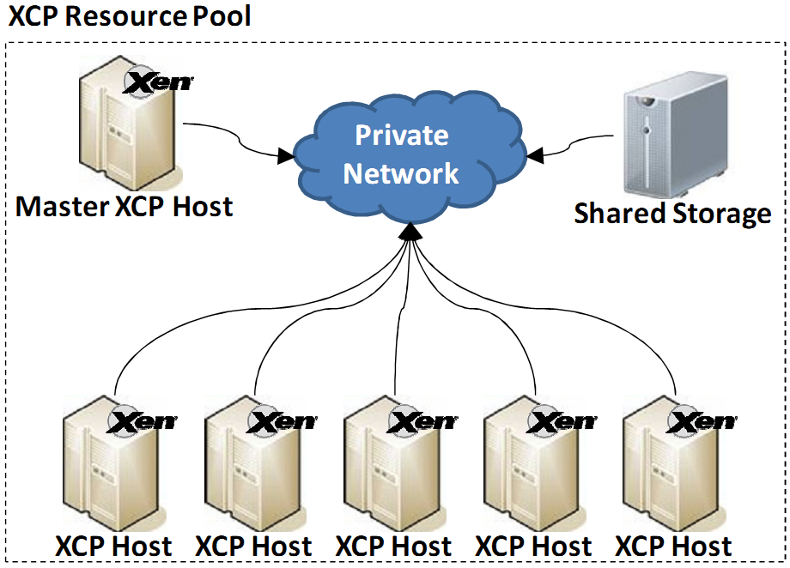
Xen Cloud Platform (XCP)

Slide 34
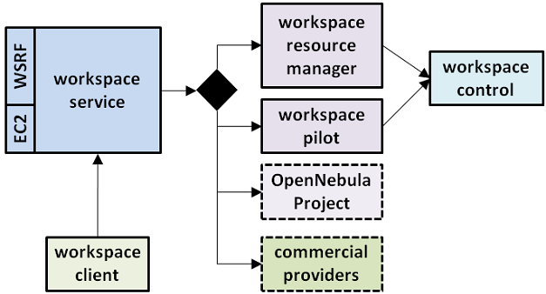
Nimbus

Slide 35
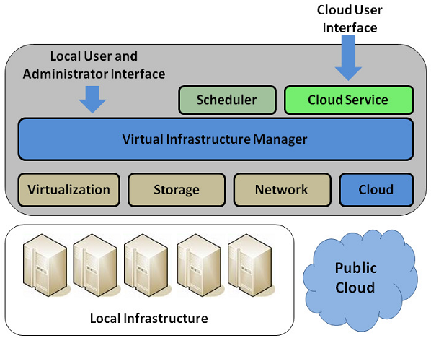
Open Nebula

Slide 36
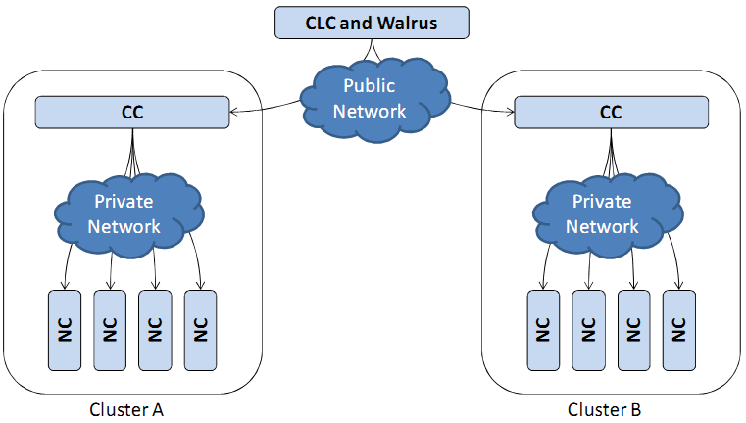
Eucalyptus
IaaS
machine
network
storage
AWS API
SOAP
VM
Cloud Controller
Cluster Controller
Storage Controller
Node Controller
Walrus

Slide 37
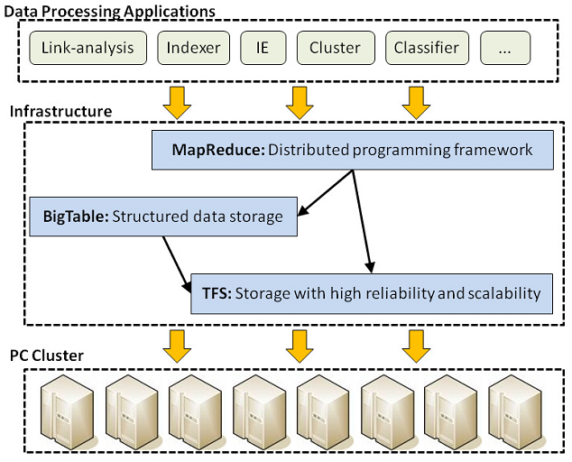
TPlatform

Slide 38
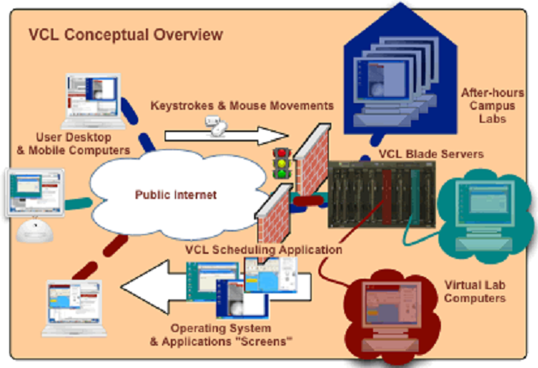
Apache Virtual Computing Lab

Slide 39
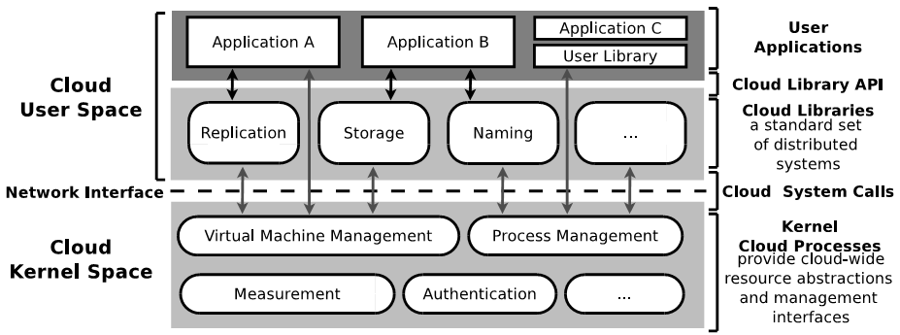
Cloud – operating systems
eye os, zimdesk, StartForce, Goowy, Google Chrome OS

Slide 40
Cloud – programovací jazyky
ASP
PHP
Perl
Python
AJAX – ( Asynchronous Javascript a XML)
Flash (Adobe)
Java applety
Silverlight (μsoft)
Apex (Oracle Application Express)
Scala (scalable language)
Bloom (Berkeley)

